Slide 1
Ανάλυση Βιολογικών Υγρών & Εκκριμάτων (Θ)
Ανοικτά Ακαδημαϊκά Μαθήματα στο ΤΕΙ Αθήνας
Ενότητα 8: Ανδρικό Αναπαραγωγικό Σύστημα
Ανατομία - Φυσιολογία
Πέτρος Καρκαλούσος
Καθηγητής εφαρμογών κλινικής χημείας – ΤΕΙ Αθηνών
Τμήμα Ιατρικών Εργαστήριων
Το περιεχόμενο του μαθήματος διατίθεται με άδεια Creative Commons εκτός και αν αναφέρεται διαφορετικά | Το έργο υλοποιείται στο πλαίσιο του Επιχειρησιακού Προγράμματος «Εκπαίδευση και Δια Βίου Μάθηση» και συγχρηματοδοτείται από την Ευρωπαϊκή Ένωση (Ευρωπαϊκό Κοινωνικό Ταμείο) και από εθνικούς πόρους.

Slide 2
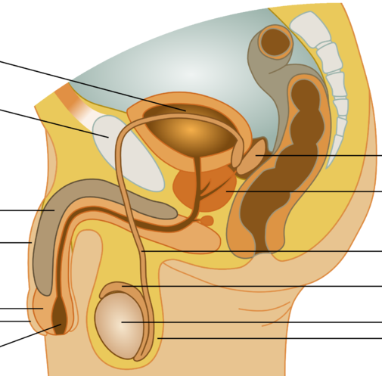
Η 3D μορφή του ανδρικού αναπαραγωγικού συστήματος
Ουροδόχος κύστη
Σπερματοδόχος κύστη
Προστάτης
Σπερματικός πόρος
Επιδιδυμίδα
Πέος
Όρχεις
“Male reproductive system in finnish”, από Ningyou διαθέσιμο με άδεια CC BY-SA 3.0

Slide 3
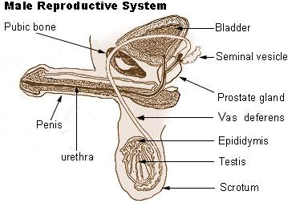
Τα εσωτερικά και εξωτερικά όργανα του ανδρικού αναπαραγωγικού συστήματος
“Illu repdt male erect”, από Magnus Manske διαθέσιμο ως κοινό κτήμα

Slide 4
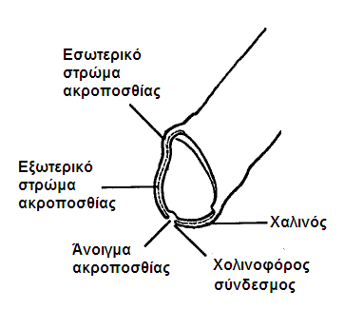
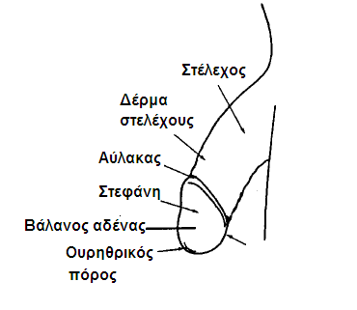
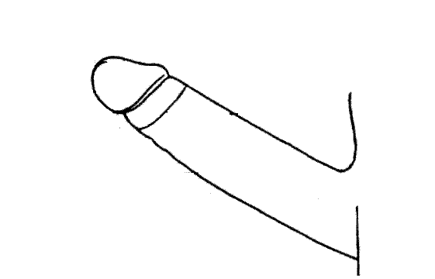
Το πέος

Slide 5
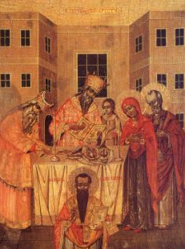
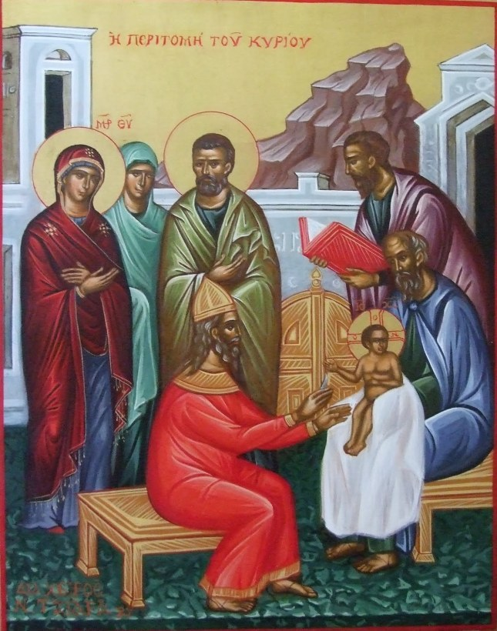
… μία παλιά συνήθεια της Μέσης Ανατολής
fdathanasiou.wordpress.com
fdathanasiou.wordpress.com
1^{η} Ιανουαρίου : η περιτομή του Χριστού

Slide 6
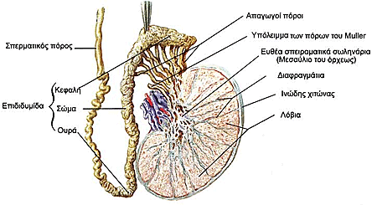
Η δομή των όρχεων (1 από 2)
www.eugonia.com από έργο που συγχρηματοδοτείται από το Ευρωπαϊκό Ταμείο Περιφερειακής Ανάπτυξης

Slide 7
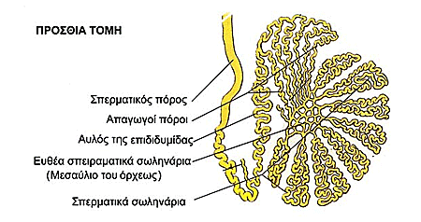
Η δομή των όρχεων (2 από 2)
www.eugonia.com από έργο που συγχρηματοδοτείται από το Ευρωπαϊκό Ταμείο Περιφερειακής Ανάπτυξης

Slide 8
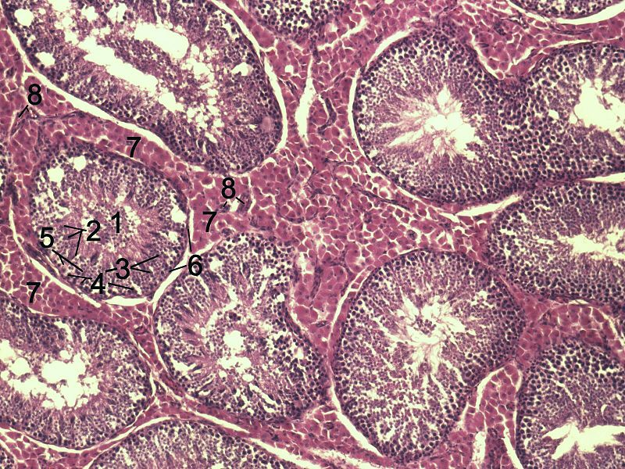
Σπερματικά σωληνάρια
“Testicle-histology-boar”, από Krantnejie διαθέσιμο με άδεια CC BY-SA 3.0

Slide 9
Σπερματικό σωληνάριο
Σπερματογόνια
Σπερματίδες
Σπερματοζωάρια
“Testicle-histology-boar”, από Krantnejie διαθέσιμο με άδεια CC BY-SA 3.0

Slide 10
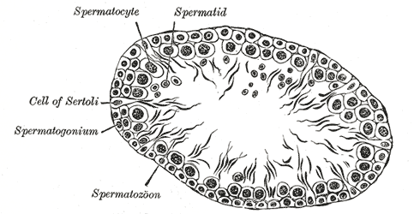
Η ωρίμανση των σπερματοζωαρίων μέσα στον όρχι
“Gray1150”, από Pngbot διαθέσιμο ως κοινό κτήμα

Slide 11
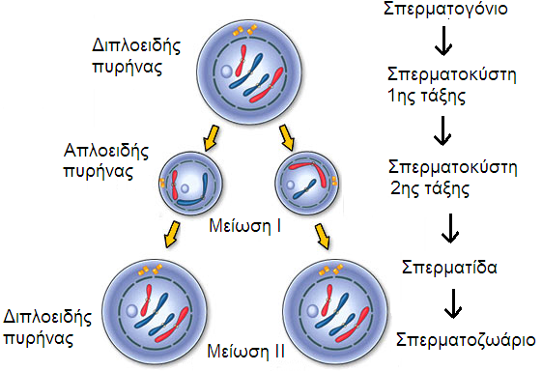
Οι διαδοχικές διαιρέσεις των ανδρικών γαμετών

Slide 12
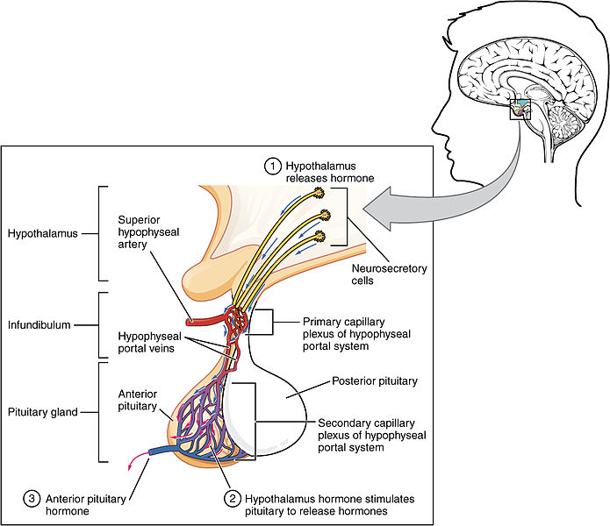
Η παραγωγή των σπερματοζωαρίων
“1808 The Anterior Pituitary Complex”, από CFCF διαθέσιμο με άδεια CC BY 3.0

Slide 13
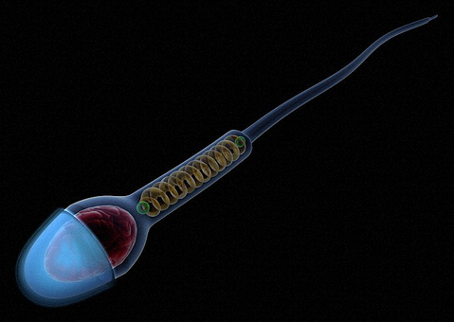
Η δομή του σπερματοζωαρίου
Ουρά
Αυχένας
Κεφάλι
Μιτοχόνδρια
Κεντρόσωμα
Πυρήνας
Ακρόσωμα
“B0007805 Sperm cell”, από Wellcome Images διαθέσιμο με άδεια CC BY-NC-ND 2.0

Slide 14
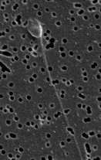
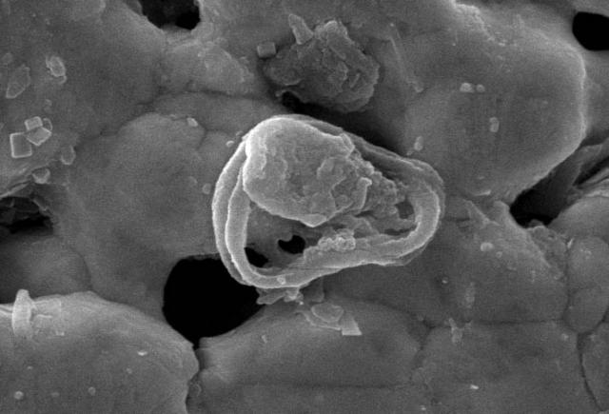
Τα σπερματοζωάρια σε ηλεκτρονικό μικροσκόπιο
“Spermatozoa-human-1000x”, από Forskerunv διαθέσιμο ως κοινό κτήμα
Παθολογικό σπερματοζωάριο
με περιελιγμένη ουρά
Φυσιολογικό σπερματοζωάριο

Slide 15
H παραγωγή του σπέρματος
Η παραγωγή των σπερματοζωαρίων ελέγχεται από τις LH και FSH (γοναδοτροπίνες) και την Τεστοστερόνη (ανδρογόνο).
H LH (ωχρινοπρόπος ορμόνη) δρα στα κύτταρα Leydig του όρχι και παράγει τεστοστερόνη.
Η FSH (θυλακιοτρόπος ορμόνη) μαζί με την Τεστοστερόνη διεγείρει τα κύτταρα Sertoli των σπερματικών επιθηλιακών σωληναρίων τα οποία παράγουν σπερματοζωάρια.
Τα σπερματοζωάρια περνούν στη συνέχεια στην επιδιδυμίδα, όπου μετά από 18 έως 24 ώρες, αποκτούν κινητικότητα.
Κατόπιν το ώριμο σπέρμα μετακινείται μέσω του σπερματικού πόρου και αποθηκεύεται στις σπερματοδόχες κύστεις μέχρι την εκσπερμάτιση.
Η όλη διαδικασία (1 – 5) διαρκεί 72 μέρες.

Slide 16
Ο άξονας υποθάλαμος – υπόφυση - αδένας
Υποθάλαμος
GnRH (γοναδολιμπερίνη)
Υπόφυση
(Γοναδοτροπίνες)
PRL FSH LH
Αδένας (όρχις)
Κύτταρα Sertoli Κύτταρα Leybig
Σπερματοζωάρια
Ανασταλτίνη Αρωματάση
Τεστοστερόνη
Ανασταλτίνη

Slide 17
Η παραγωγή της τεστοστερόνης
Παράγεται στον όρχι και κυκλοφορεί στο αίμα είτε ελεύθερη (Free-Testo) είτε δεσμευμένη (Testo) με διάφορες πρωτεΐνες όπως είναι η αλβουμίνη και η SHBG (σφαιρίνη δεσμεύουσα ορμόνες του φύλου).
Άλλα ανδρογόνα που παράγονται στον όρχι είναι: η Δ4–ανδροστενδιόνη, η ανδροστερόνη, η 17ΟΗ-προγεστερόνη, η προγεστερόνη, η πρεγνολόλη και η δεϋδροεπιανδροστερόνη.

Slide 18
Η δράση της τεστοστερόνης
Ενώνεται με υποδοχείς των κυττάρων Sertoli μέσα στο όρχι και προκαλεί την παραγωγή σπερματοζωαρίων.
Η ελεύθερη μορφή της στο αίμα δρα στην αύξηση της μυϊκής μάζας και την ελάττωση του υποδόριου λίπους προκαλώντας και την χαρακτηριστική κατανομή του στον άνδρα.
Δρα στα οστά προκαλώντας τον πολλαπλασιασμό των κυττάρων των συζευκτικών χόνδρων, την οστεοποίηση και τη σύγκλιση τους.
Αυξάνει την τριχοφυΐα δίνοντας στους άνδρες την χαρακτηριστική κατανομή του.
Ασκεί ιδιαίτερη δράση στα ανατομικά στοιχεία του λάρυγγα με αποτέλεσμα την χαρακτηριστική του μορφολογία και την αύξηση του βράγχους της φωνής στην εφηβεία.

Slide 19
Ορμόνες του ανδρικού αναπαραγωγικού συστήματος (1 από 2)
Ανασταλτίνη. Η ανασταλτίνη αποτελεί προϊόν των κυττάρων Sertoli. Η έκκρισή της διεγείρεται από την FSH και ρυθμίζεται με αρνητικό παλίνδρομο μηχανισμό (αύξηση της ανασταλτίνης προκαλεί την μείωση της παραγωγής FSH και αντιστρόφως). Μεταξύ των ισομορφών της ανασταλτίνης η ανασταλτίνη-β είναι ο πιο ευαίσθητος δείκτης της λειτουργικής ικανότητας των κυττάρων Sertoli και της σπερματογένεσης.

Slide 20
Ορμόνες του ανδρικού αναπαραγωγικού συστήματος (2 από 2)
Αντιμυλλεριανή ορμόνη (ΑΜΗ). Ανευρίσκεται σε υψηλές συγκεντρώσεις σε ασθενείς με πρωτοπαθή υπογοναδοτροπικό υπογοναδισμό. Έχει μεγάλη κλινική αξία, ως ευαίσθητος δείκτης για την ανίχνευση προβλημάτων σε αγόρια εφηβικής.
Θυρεοειδικές ορμόνες. Διαταραχές της λειτουργίας του θυρεοειδούς αδένα (υποθυρεοειδισμός, υπερθυρεοειδικό σύνδρομο) επιδρούν αρνητικά στην αναπαραγωγική ικανότητα του άνδρα.

Slide 21
Η σύσταση του σπέρματος
Το σπέρμα είναι υγρό, παχύρευστο, υπόλευκο, με χαρακτηριστική οσμή,
Το 2% είναι σπερματοζωάρια,
Το 98% είναι το σπερματικό υγρό. Από αυτό :
- το 60% παράγεται από τις σπερματοδόχες κύστες,
- το 20% παράγεται από το προστάτη,
- το υπόλοιπο 20% από τους σπερματικούς πόρους, τους βολβουρηθραίους αδένες, τους ουρηθρικούς αδένες, την επιδιδυμίδα και τους όρχεις.

Slide 22
H εκσπερμάτιση
Όταν ο άνδρας εκσπερματίζει το σπέρμα από τις σπερματοδόχες κύστεις αναμιγνύεται με ένα υγρό που παράγεται από τον προστάτη και άλλους αδένες που παράγουν όλοι μαζί το λεγόμενο σπερματικό υγρό.
Η εκσπερμάτιση τμηματοποιείται σε 3 κλάσματα:
Πρώτο κλάσμα: Εκκρίσεις βολβοουρηθρικών και ουρηθρικών αδένων.
Δεύτερο κλάσμα: Εκκρίσεις του προστάτη με κύριο προϊόν την όξινη φωσφατάση.
Τρίτο κλάσμα: Εκκρίσεις σπερματοδόχων κύστεων με υψηλή συγκέντρωση φρουκτόζης.
Τα δύο πρώτα περιέχουν την συντριπτική πλειοψηφία των σπερματοζωαρίων.

Slide 23
Η σύσταση του σπερματικού υγρού
Φρουκτόζη και άλλους υδατάνθρακες όπως σορβιτόλη, ινοσιτόλη, γλυκόζη, ριβόζη,
Λιπαρά οξέα και οργανικά, όπως ασκορβικό οξύ και γαλακτικό οξύ,
Ένζυμα για την πήξη του σπέρματος, όξινη φωσφατάση, πρωτεολυτικά ένζυμα,
Άλλες οργανικές ουσίες όπως φλαβίνη (προσδίδει κίτρινη απόχρωση και φθορισμό), κιτρικό οξύ (προσδίδει όξινη αντίδραση), χολίνη, σπερμίνη κ.α.
pH γύρω στο 7,8.

Slide 24
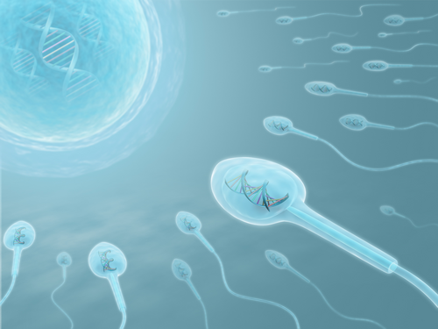
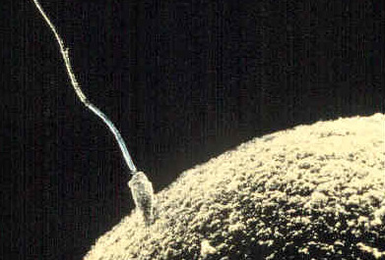
Η γονιμοποίηση
Το σπέρμα μπορεί να επιζήσει στα γεννητικά όργανα της γυναίκας για 48 ώρες ή και περισσότερο. Το πιο κινητικό σπέρμα θα προχωρήσει μέσω της μήτρας και των σαλπίγγων, όπου θα πραγματοποιηθεί η γονιμοποίηση.
Μόνο μερικές εκατοντάδες σπερματοζωάρια θα καταφέρουν να φτάσουν στο ωάριο.
Μετά τη συνένωση ενός σπερματοζωαρίου με το ωάριο, θα αρχίσει η φάση της κυτταρικής διαίρεσης. Έξι ή επτά μέρες μετά την ωοθυλακιορρηξία, το έμβρυο θα εμφυτευτεί στη μήτρα.
wellsphere.com
“Sperm-egg”, από Cropbot διαθέσιμο ως κοινό κτήμα

Slide 25
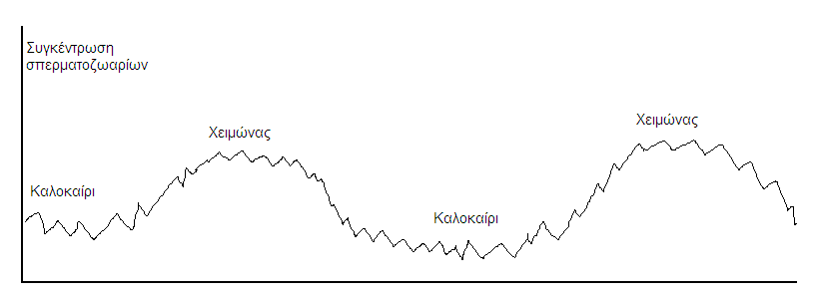
Παράγοντες που επηρεάζουν τη σπερματογένεση
Η λειτουργία των όρχεων επηρεάζεται από :
Tην θερμοκρασία,
Χημικούς παράγοντες,
Ραδιοϊσότοπα.

Slide 26
Η υπογονιμότητα ανάμεσα στα δύο φύλα

Slide 27
O υπογοναδισμός
Είναι η διαταραχή της γονιμότητας στον άνδρα λόγω ορμονικού προβλήματος στον άξονα υποθάλαμος – υπόφυση – όρχις.
Ο υπογοναδισμός διακρίνεται στον πρωτοπαθή και στον δευτεροπαθή.
Πρωτοπαθής υπογοναδισμός. Οφείλεται σε προβλήματα των όρχεων και ονομάζεται αλλιώς υπεργοναδοτροπικός υπογοναδισμός.
Δευτεροπαθής υπογοναδισμός. Οφείλεται σε βλάβη του υποθαλάμου ή της υπόφυσης. Ονομάζεται και υπογοναδοτροπικός υπογοναδισμός.

Slide 28
Η υπογονιμότητα
Υπογονιμότητα είναι η αποτυχία επίτευξης σύλληψης σε ένα ζευγάρι, μετά από προσπάθεια ενός έτους με συχνές σεξουαλικές επαφές, χωρίς την χρήση κανενός μέσου αντισύλληψης.
Διακρίνεται στη πρωτοπαθή και δευτεροπαθή.
Πρωτοπαθής υπογονιμότητα χαρακτηρίζεται η υπογονιμότητα κατά την οποία δεν αναφέρεται ιατρικό σύλληψης παρά τις χωρίς αντισύλληψη συχνές επαφές του ζευγαριού.
Δευτεροπαθής υπογονιμότητα ορίζεται η υπογονιμότητα κατά την οποία προηγήθηκε σύλληψη στο παρελθόν, αλλά δεν προέκυψε νέα κύηση παρά την από διετίας προσπάθεια του ζευγαριού.

Slide 29
Αίτια ανδρικής υπογονιμότητας
Ιδιοπαθής ανεπάρκεια σπερματικού επιθηλίου | 32%
Κιρσοκήλη | 17%
Ενδοκρινικά αίτια | 9%
Λοιμώξεις αναπαραγωγικών οργάνων | 9%
Κρυψορχία | 8%
Νοσήματα άλλων συστημάτων του οργανισμού | 5%
Αντισπερματικά αντισώματα | 4%
Όγκοι όρχεων | 2%
Απόφραξη αναπαραγωγικών οργάνων | 1%
Άλλες αιτίες π.χ. γεννητικά προβλήματα | 7%

Slide 30
Η κιρσοκήλη
Η κύρια αιτία σχηματισμού κιρσοκήλης είναι η ανεπάρκεια των βαλβίδων της έσω σπερματικής φλέβας, με αποτέλεσμα την στάση του αίματος στις φλέβες πάνω από τον όρχι. Παρουσιάζεται συνήθως αριστερά (90%).
Οι ασθενείς με κιρσοκήλη δεν εμφανίζουν πλήρη ανάπτυξη του μεγέθους του όσχεου και εμφανίζουν επιδείνωση των παραμέτρων του σπέρματος.

Slide 31
Η κατάταξη της κιρσοκήλης
Βαθμός (Grade) Ι: Είναι ορατή αφού υποβληθεί ο ασθενής στην δοκιμασία Valsava (του ζητείται να πάρει βαθιά ανάσα, να κλίσει την μύτη του και να πιέσει να βγάλει τον αέρα από τα αφτιά του).
Βαθμός (Grade) II: Είναι ψηλαφητή χωρίς ο ασθενής να υποστεί την δοκιμασία Valsava.
Βαθμός (Grade) III: Είναι ορατή χωρίς ψηλάφηση και δοκιμασία Valsava.
H τελική διάγνωση της κιρσοκήλης γίνεται με τον υπερηχογραφικό έλεγχο των όρχεων.

Slide 32
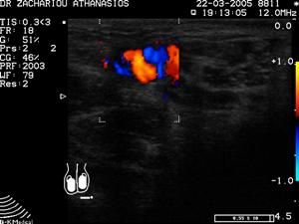
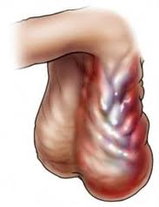
Όρχις με κιρσοκήλη
iator.gr
iator.gr
Εικόνα όρχι σε έγχρωμο triplex όσχεου.
Όρχις με κιρσοκήλη ΙΙΙ βαθμού

Slide 33
Ενδοκρινολογικά αίτια ανδρικής υπογονιμότητας
Υποθαλαμο-υποφυσιακή ανεπάρκεια/δυσλειτουργία
Υπερθυρεοειδισμός
Υποθυρεοειδισμός
Πρωτοπαθής υπογοναδισμός
Σακχαρώδης διαβήτης
Υπερπρολακτιναιμία

Slide 34
Φυσικοί λόγοι ανδρικής υπογονιμότητας
Φυσικοί λόγοι
Ακτινοβολία (επαγγελματική, θεραπευτική, ατύχημα),
Μικροκύματα (ραντάρ, οικιακές συσκευές π.χ. φούρνοι μικροκυμάτων),
Υψηλή θερμοκρασία (οδηγοί, αρτοποιοί, ηλεκτροσυγκολλητές),
Τραυματισμοί.

Slide 35
Χημικοί λόγοι ανδρικής υπογονιμότητας
Χημικοί λόγοι
Μόλυβδος (εργάτες μεταλλείων, συνεργείων ατυχημάτων),
Υδράργυρος (εργάτες μπαταριών, λαμπτήρων, αγροτικών φαρμάκων),
Ορυκτέλαια (εργάτες διυλιστηρίων),
Συνθετικά στεροειδή (εργάτες παραγωγής οιστρογόνων, λήψη αναβολικών),
Εντομοκτόνα (οργανοφωσφορικοί εστέρες),
Αναισθητικά αέρια,
Νευροτοξίνες (εργάτες παραγωγής μαξιλαριών από πολυουρεθάνη).

Slide 36
Φαρμακευτικοί & άλλοι λόγοι ανδρικής υπογονιμότητας
Φαρμακευτικοί λόγοι
Ψυχομιμητικά, ψυχοθεραπευτικά, διεγερτικά ΚΝΣ,
Φάρμακα εκκρινόμενα από το σπερματικό πλάσμα,
Φάρμακα τροποποιούντα τη διαδικασία της εκσπερμάτισης,
Συνθετικά στεροειδή του φύλου (οιστρογόνα, ανδρογόνα κ.α.),
Παράγοντες που επηρεάζουν την βιολογική δράση των ανδρογόνων,
Αντιμιτωτικά-αντιμειωτικά,
Χημειοθεραπευτικά (αντικαρκινικά),
Διαιτητικοί. Συντηρητικά τροφίμων, χρωστικές ουσίες,
Παθολογικοί λόγοι. Λοιμώδη νοσήματα,
Ψυχολογικοί λόγοι.

Slide 37
Η ανθρώπινη γονιμότητα και το ανδρικό φύλο βρίσκονται σε κίνδυνο
Μελέτες σε πάνω από 20 χώρες έχουν δείξει ότι μέσα σε 50 χρόνια η πυκνότητα σε σπερματοζωάρια έχει μειωθεί από 150 εκατ. ανά ml σπερματικού υγρού σε 60 εκατ,
To 15% των Ελλήνων ανδρών είναι υπογόνιμοι,
Τα ανδρικό αναπαραγωγικό σύστημα εμφανίζει όλο και περισσότερα προβλήματα,
H παγκόσμια αναλογία γυναικών – ανδρών αυξάνει υπέρ των γυναικών(;).

Slide 38
Τέλος Ενότητας

Slide 39
Σημειώματα

Slide 40
Σημείωμα Αναφοράς
Copyright Τεχνολογικό Εκπαιδευτικό Ίδρυμα Αθήνας, Πέτρος Καρκαλούσος 2014. Πέτρος Καρκαλούσος. «Ανάλυση Βιολογικών Υγρών & Εκκριμάτων (Θ). Ενότητα 8: Ανδρικό Αναπαραγωγικό Σύστημα-Ανατομία - Φυσιολογία». Έκδοση: 1.0. Αθήνα 2014. Διαθέσιμο από τη δικτυακή διεύθυνση: ocp.teiath.gr.

Slide 41
Διατήρηση Σημειωμάτων
Οποιαδήποτε αναπαραγωγή ή διασκευή του υλικού θα πρέπει να συμπεριλαμβάνει:
το Σημείωμα Αναφοράς
το Σημείωμα Αδειοδότησης
τη δήλωση Διατήρησης Σημειωμάτων
το Σημείωμα Χρήσης Έργων Τρίτων (εφόσον υπάρχει)
μαζί με τους συνοδευόμενους υπερσυνδέσμους.

Slide 42
Σημείωμα Αδειοδότησης
Το παρόν υλικό διατίθεται με τους όρους της άδειας χρήσης Creative Commons Αναφορά, Μη Εμπορική Χρήση Παρόμοια Διανομή 4.0 [1] ή μεταγενέστερη, Διεθνής Έκδοση. Εξαιρούνται τα αυτοτελή έργα τρίτων π.χ. φωτογραφίες, διαγράμματα κ.λ.π., τα οποία εμπεριέχονται σε αυτό. Οι όροι χρήσης των έργων τρίτων επεξηγούνται στη διαφάνεια «Επεξήγηση όρων χρήσης έργων τρίτων».
Τα έργα για τα οποία έχει ζητηθεί άδεια αναφέρονται στο «Σημείωμα Χρήσης Έργων Τρίτων».
[1] http://creativecommons.org/licenses/by-nc-sa/4.0/
Ως Μη Εμπορική ορίζεται η χρήση:
που δεν περιλαμβάνει άμεσο ή έμμεσο οικονομικό όφελος από την χρήση του έργου, για το διανομέα του έργου και αδειοδόχο
που δεν περιλαμβάνει οικονομική συναλλαγή ως προϋπόθεση για τη χρήση ή πρόσβαση στο έργο
που δεν προσπορίζει στο διανομέα του έργου και αδειοδόχο έμμεσο οικονομικό όφελος (π.χ. διαφημίσεις) από την προβολή του έργου σε διαδικτυακό τόπο
Ο δικαιούχος μπορεί να παρέχει στον αδειοδόχο ξεχωριστή άδεια να χρησιμοποιεί το έργο για εμπορική χρήση, εφόσον αυτό του ζητηθεί.

Slide 43
Επεξήγηση όρων χρήσης έργων τρίτων
©
Δεν επιτρέπεται η επαναχρησιμοποίηση του έργου, παρά μόνο εάν ζητηθεί εκ νέου άδεια από το δημιουργό.
διαθέσιμο με άδεια CC-BY
Επιτρέπεται η επαναχρησιμοποίηση του έργου και η δημιουργία παραγώγων αυτού με απλή αναφορά του δημιουργού.
διαθέσιμο με άδεια CC-BY-SA
Επιτρέπεται η επαναχρησιμοποίηση του έργου με αναφορά του δημιουργού, και διάθεση του έργου ή του παράγωγου αυτού με την ίδια άδεια.
διαθέσιμο με άδεια CC-BY-ND
Επιτρέπεται η επαναχρησιμοποίηση του έργου με αναφορά του δημιουργού.
Δεν επιτρέπεται η δημιουργία παραγώγων του έργου.
διαθέσιμο με άδεια CC-BY-NC
Επιτρέπεται η επαναχρησιμοποίηση του έργου με αναφορά του δημιουργού.
Δεν επιτρέπεται η εμπορική χρήση του έργου.
διαθέσιμο με άδεια CC-BY-NC-SA
Επιτρέπεται η επαναχρησιμοποίηση του έργου με αναφορά του δημιουργού
και διάθεση του έργου ή του παράγωγου αυτού με την ίδια άδεια.
Δεν επιτρέπεται η εμπορική χρήση του έργου.
διαθέσιμο με άδεια CC-BY-NC-ND
Επιτρέπεται η επαναχρησιμοποίηση του έργου με αναφορά του δημιουργού.
Δεν επιτρέπεται η εμπορική χρήση του έργου και η δημιουργία παραγώγων του.
διαθέσιμο με άδεια
CC0 Public Domain
Επιτρέπεται η επαναχρησιμοποίηση του έργου, η δημιουργία παραγώγων αυτού και η εμπορική του χρήση, χωρίς αναφορά του δημιουργού.
διαθέσιμο ως κοινό κτήμα
Επιτρέπεται η επαναχρησιμοποίηση του έργου, η δημιουργία παραγώγων αυτού και η εμπορική του χρήση, χωρίς αναφορά του δημιουργού.
χωρίς σήμανση
Συνήθως δεν επιτρέπεται η επαναχρησιμοποίηση του έργου.

Slide 44
Χρηματοδότηση
Το παρόν εκπαιδευτικό υλικό έχει αναπτυχθεί στo πλαίσιo του εκπαιδευτικού έργου του διδάσκοντα.
Το έργο «Ανοικτά Ακαδημαϊκά Μαθήματα στο ΤΕΙ Αθήνας» έχει χρηματοδοτήσει μόνο την αναδιαμόρφωση του εκπαιδευτικού υλικού.
Το έργο υλοποιείται στο πλαίσιο του Επιχειρησιακού Προγράμματος «Εκπαίδευση και Δια Βίου Μάθηση» και συγχρηματοδοτείται από την Ευρωπαϊκή Ένωση (Ευρωπαϊκό Κοινωνικό Ταμείο) και από εθνικούς πόρους.

